Slide 1
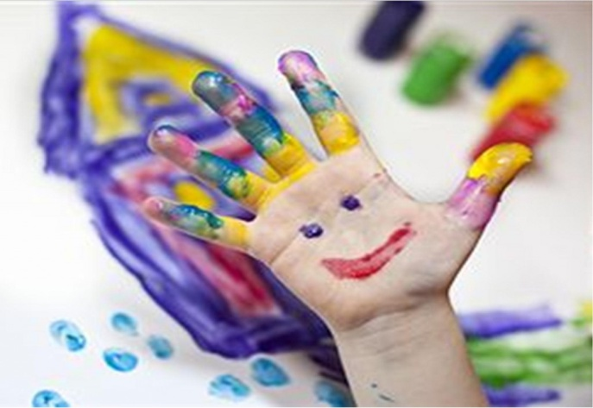
МАДОУ №41 ЦРР детский сад.
Педагогический проект
«Развитие мелкой моторики рук
у детей дошкольного возраста»
Автор - составитель:
воспитатель
Мурашова Наталья Николаевна

Slide 2
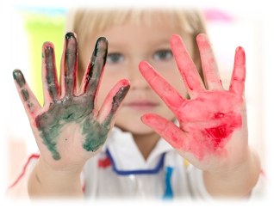
«Ум ребёнка находится на кончиках его пальцев». В.А. Сухомлинский
Проблема: Низкий уровень развития общей и мелкой моторики у детей дошкольного возраста.
Цель: Развитие мелкой моторики и координации движений рук у детей дошкольного возраста в процессе пальчиковых игр

Slide 3
Задачи:
Развивать мелкую моторику рук у детей дошкольного возраста в играх, упражнениях и разных видах продуктивной деятельности;
Содействовать развитию умения детей мастерить из разных видов материала (пластилина, салфеток, бумаги, различных круп, пуговиц и т.д.);
Способствовать развитию воображения, логического мышления, произвольного внимания, зрительного и слухового восприятия, творческой активности;
Создавать эмоционально – комфортную обстановку в общении со сверстниками и взрослыми;

Slide 4
Прогнозируемый результат:
Расположить к себе ребенка через тактильный (телесный) контакт и тем самым облегчить процесс адаптации.
Совершенствовать ловкость и точность движений, улучшить память, внимание, терпеливость.
Кисти рук и пальцы приобретут силу, хорошую подвижность и гибкость, а это в дальнейшем облегчит овладение навыком письма.

Slide 5
Актуальность
На начальном этапе жизни именно мелкая моторика отражает то, как развивается ребенок, свидетельствует о его интеллектуальных способностях. Дети с плохо развитой ручной моторикой неловко держат ложку, карандаш, не могут застегивать пуговицы, шнуровать ботинки. Им бывает трудно собрать рассыпавшие детали конструктора, работать с пазлами, счетными палочками, мозаикой. Они отказываются от любимых другими детьми лепки и аппликации, не успевают за ребятами на занятиях.
Таким образом, возможности освоения мира детьми оказываются обедненными. Дети часто чувствуют себя несостоятельными в элементарных действиях, доступных сверстникам. Это влияет на эмоциональное благополучие ребенка, на его самооценку. С течением времени уровень развития формирует школьные трудности.
И, конечно, в дошкольном возрасте работа по развитию мелкой моторики и координации движений руки должна стать важной частью развития детской речи, формирования навыков самообслуживания и подготовки к письму. От того, насколько ловко научится ребенок управлять своими пальчиками, зависит его дальнейшее развитие. Наряду с развитием мелкой моторики развиваются память, внимание, а также словарный запас.

Slide 6
Этапы реализации проекта
I этап - подготовительный (разработка проекта)
Цель: создание организационных условий, обеспечивающих реализацию проекта
II Этап – основной (выполнение проекта)
Цель: осуществление педагогической работы по формированию мелкой моторики рук
III Этап - заключительный (аналитический)
Цель: подведение итогов по реализации проекта
Сроки реализации проекта: долгосрочный (сентябрь - февраль).

Slide 7
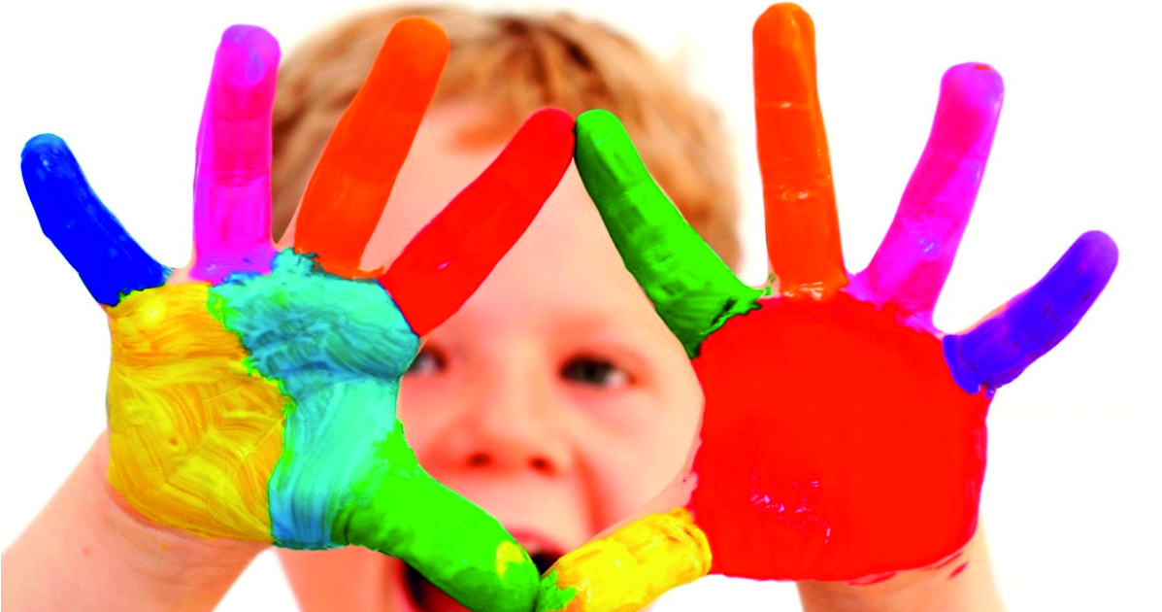
ВЗАИМОСВЯЗЬ
восприятие
Нервная
система
Развитие
речи
зрение
память
Внимание

Slide 8
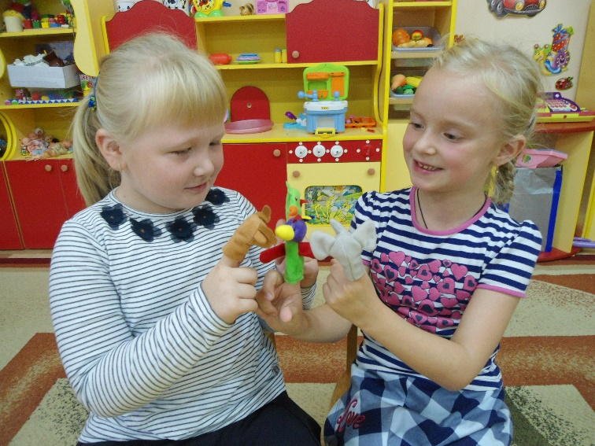
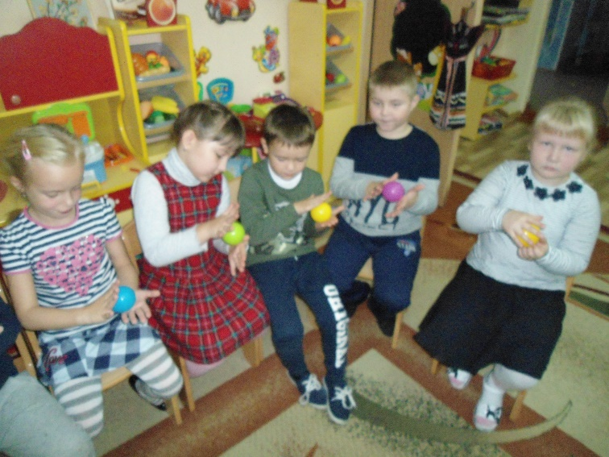
ПЕРСПЕКТИВНОЕ ПЛАНИРОВАНИЕ
Совместная деятельность воспитателя с детьми:
пальчиковая гимнастика,
биоэнергопластика
(соединение движений речевого аппарата с движениями пальцев рук)
пальчиковые игры в воде
(являются частью закаливающих
мероприятий)

Slide 9
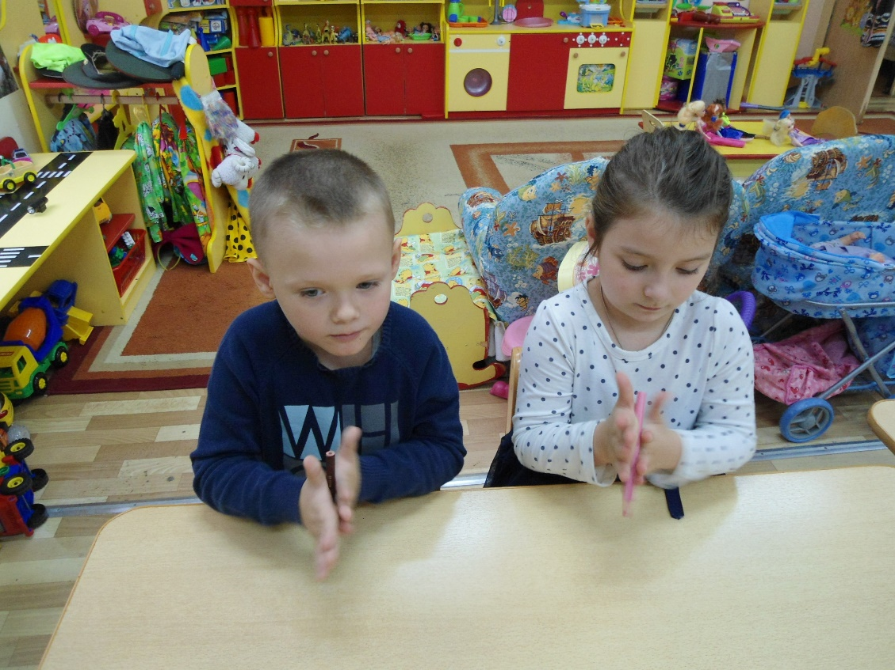
Индивидуальная работа с детьми:
массаж кистей рук
лепка из пластилина
с использованием природного
материала (семена, крупы,
ракушки)
Нетрадиционные техники рисования: кистью, пальцем,
зубной щеткой

Slide 10
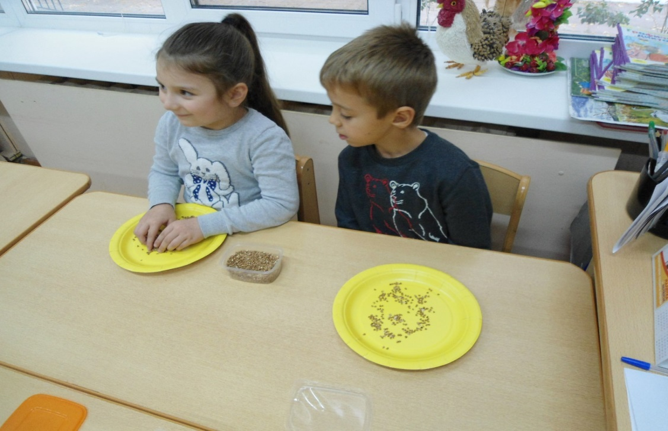
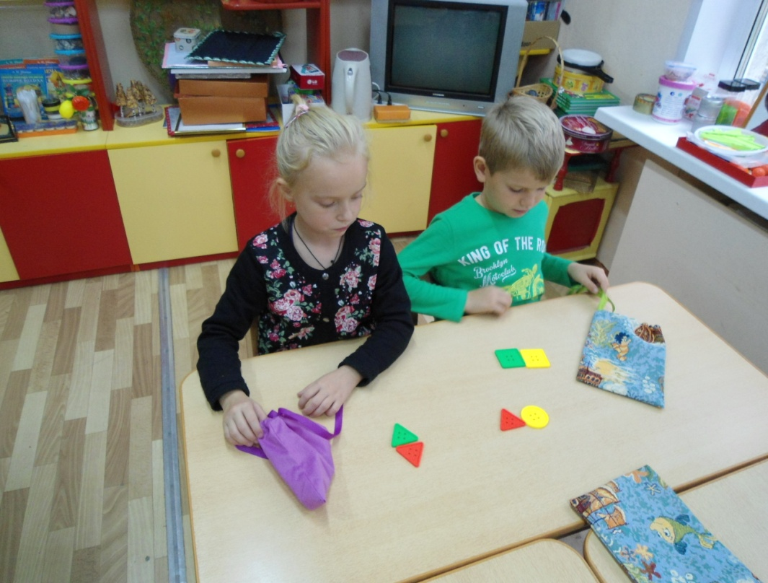
Свободная самостоятельная деятельность детей:
дидактические
игры
игры с мелкими
предметами
(кубики, прищепки,
палочки, конструктор)

Slide 11
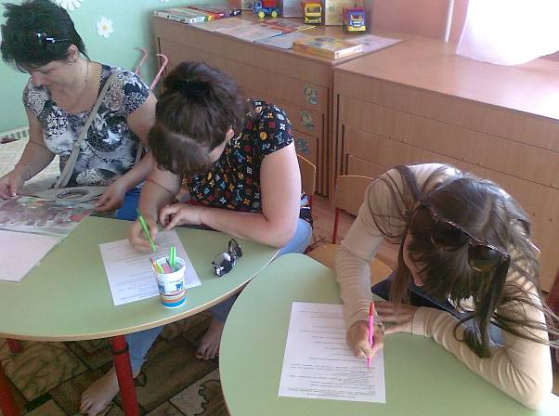
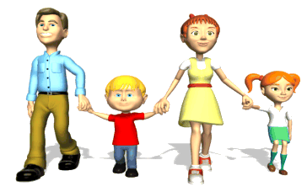
Работа с родителями:
Анкетирование родителей:
«Как развита мелкая моторика
у вашего ребенка?»
2. Совместное оформление
информационно-наглядного материала
по теме: «Пальчиковая гимнастика»
3. Индивидуальное консультирование родителей по вопросам развития мелкой моторики пальцев рук у детей дошкольного возраста через использование разнообразных приемов
4. Консультации для родителей на тему: «Нетрадиционные техники рисования»; «Пальчиковая гимнастика»; «Что представляет собой пальчиковая гимнастика»; «Влияние развития мелкой моторики руки
на развитие речи детей»

Slide 12
Диагностика (на конец года)

Slide 13
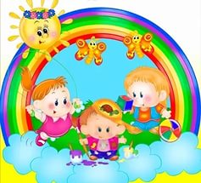
Удалось достичь следующих результатов
-Сумела заинтересовать и убедить родителей в пользе развития мелкой моторики рук детей раннего возраста;
-Уменьшилась скованность движений;
-Появилось согласование действий обеих рук;
-Разучила с детьми много новых пальчиковых игр.

